Slide 1
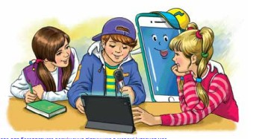
4 клас
Лексичне значення слова
Добираю синоніми й антоніми

Slide 2
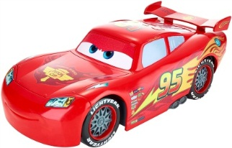
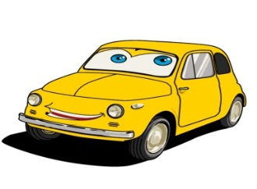
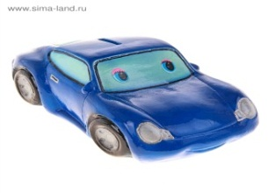
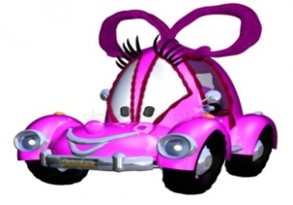

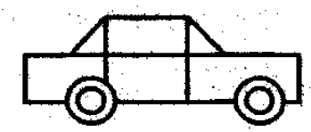
Налаштування на урок
Колір настрою
Ми сюди прийшли учитись,
Не лінитись, а трудитись.
Працюємо старанно,
Завдання виконуємо
ми бездоганно!
працьовитість
рішучість
старанність
творчість
Чи любите ви подорожі? На Ваших екранах машинки. Яку б ви вибрали для участі у подорожі?
Намалюйте схематично машину того кольору, який передає ваш настрій на початку уроку.

Slide 3
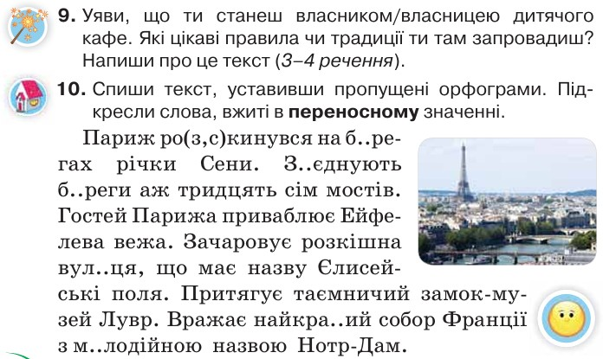
Перевірка домашнього завдання
Стор. 18

Slide 4
Значе-ння слова
синоніми
антоніми
Однозначне-багатозначне
омоніми
Пряме-переносне
Фразео-логізми

Slide 5

Повідомлення теми уроку
Сьогодні на уроці ми будемо вдосконалювати вміння добирати синоніми та антоніми. Будемо розподіляти слова за тематичними групами, складати і записувати речення з поданими словами, добирати заголовок до тексту. Продовжимо знайомитися з європейською країною. Збагачуватимемо свій словниковий запас.

Slide 6






Хвилинка каліграфії

Slide 7
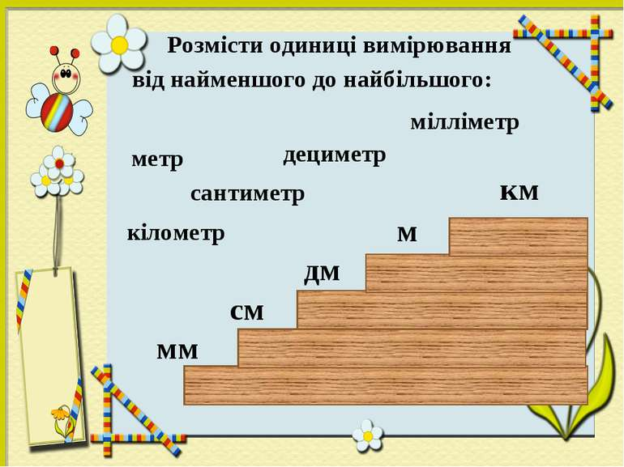
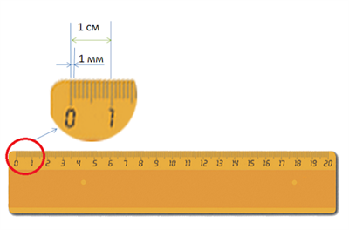
Узнайте слова, в яких відсутні голосні
Словникова робота
клмтр
кілометр
Яке лексичне значення цих слів?
снтмтр
сантиметр
Це одиниці вимірювання довжини
дцмтр
дециметр
Назвіть ці одиниці в порядку збільшення і запишіть їх
міліметр
млмтр

Slide 8
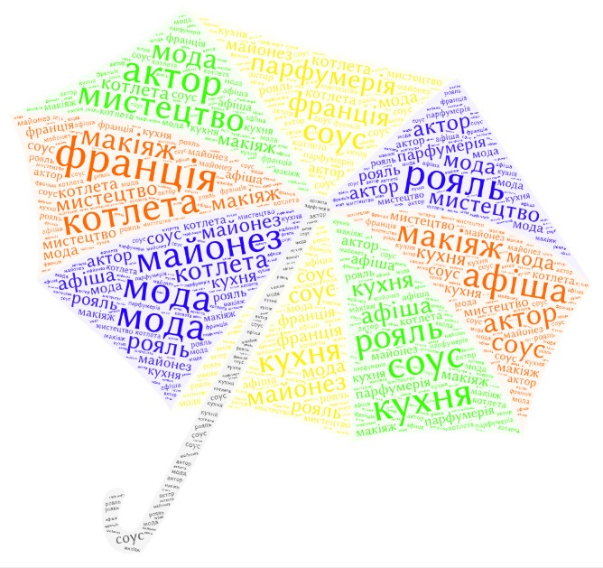
Мотивація навчальної діяльності
Відшукайте слова на парасольці

Slide 9
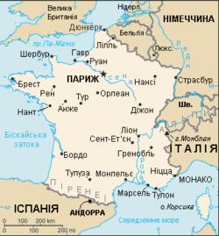
Віртуальна подорож до Франції
Яка столиця Франції? З якими країнами Франція має спільний кордон?
Сусідами Франції є:
Бельгія, Люксембург, Німеччина, Швейцарія, Італія, Андорра, Іспанія.
Прочитайте речення. Запишіть його, замінюючи число словом.
Франція тягнеться на 1000 кілометрів з півдня на північ та із заходу на схід.
Підкресліть основу речення – підмет і присудок

Slide 10
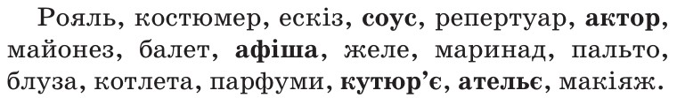
Розподільне списування
Найбільшу популярність Франції принесли МОДА, ПАРФУМЕРІЯ, КУХНЯ, МИСТЕЦТВО. Прочитайте, які слова із цих сфер українська мова запозичила з французької. Запишіть їх у чотири колонки
МОДА
МИСТЕЦТВО
КУХНЯ
ПАРФУМЕРІЯ
Пальто,
блуза,
кутюр’є
ательє
Рояль, костюмер,
ескіз,
репертуар, актор,
балет, афіша,
макіяж
Соус,
майонез,
желе,
маринад,
котлета.
парфуми

Slide 11

Синоніми, антоніми
Пригадайте, що таке синоніми й антоніми.
Знайдіть серед виділених слів синоніми до поданих слів
Майстерня –
Оголошення –
Модельєр –
Артист –
Підлива –
ательє
Синоніми – це слова, близькі за значенням
афіша
кутюр’є
Антоніми – це слова, протилежні за значенням
актор
соус

Slide 12
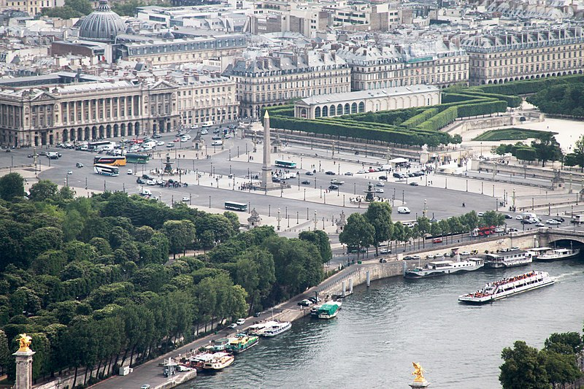
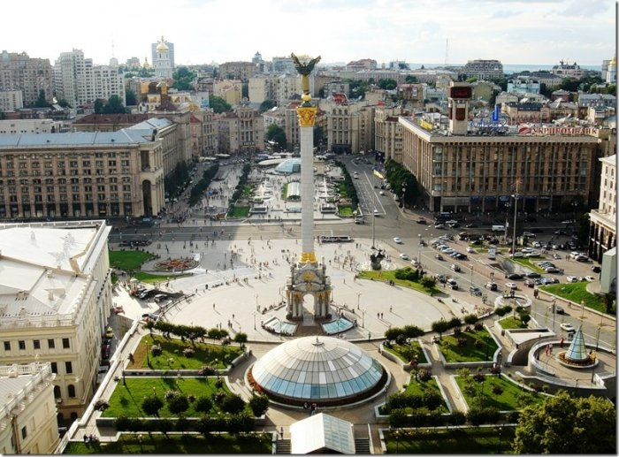
Віртуальна подорож
Знайдіть синоніми в поданих реченнях
Головна площа Києва – майдан Незалежності
Найбільша в Парижі площа Згоди
Площа, майдан - велике незабудоване місце в селі або місті

Slide 13
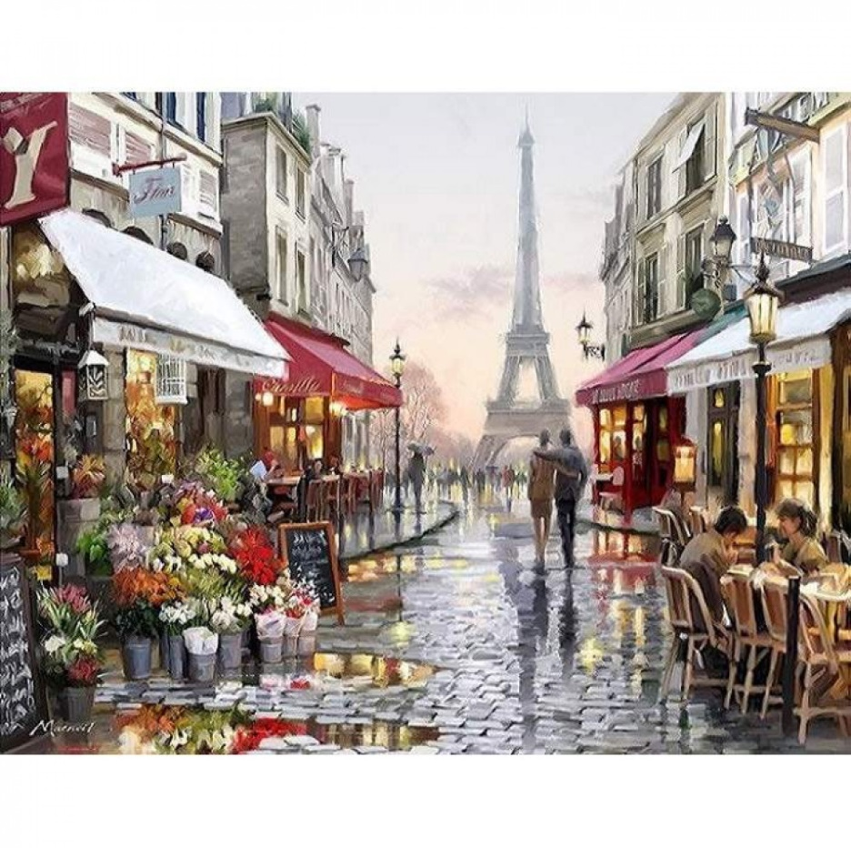
Стратегія «Входження в картину»
Розгляньте репродукцію картини. Що бачите на ній?
— Чи здогадалися, яке місто зображене на картині? Що підказало відповідь? Чи хотіли б опинитися на цій паризькій вулиці?
— Тоді пропоную переступити раму цієї картини й потрапити на затишні вулиці Парижа.
— Яка пора року зображена на цій картині? Поясніть свою думку.
— Яка погода? Що підказало, що дощить?
— Що одразу впадає в очі, коли потрапляєш до цієї картини?
— Який аромат можна відчути?
— Чи зустрічаються люди на картині? Що вони роблять?
— А де спостерігається найбільше скупчення людей?
— На вашу думку, це сучасна картина? Чому ви так вирішили?
— Як би ви назвали цю картину?
— Це картина «Париж. Вид на Ейфелеву вежу», яку написала художниця Олександра Черкес.

Slide 14
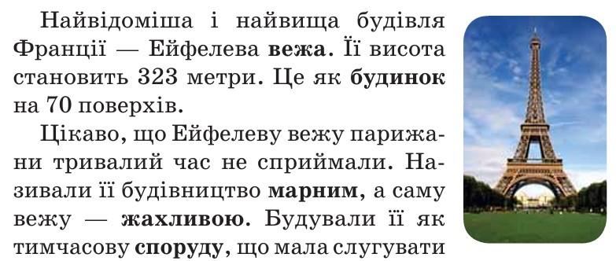
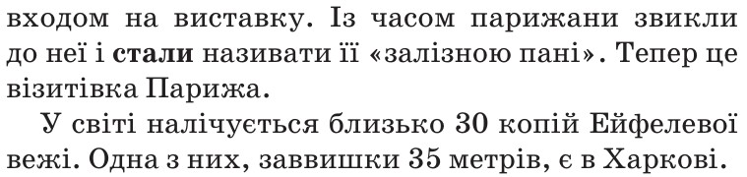
Прочитайте текст. Придумайте заголовок до нього.
Ейфелева вежа
Вежа –
будинок –
марно –
жахлива –споруда –
стали –
башта
будівля
даремно
страшна
будова
почали
Випишіть в колонку виділені слова. До кожного допишть синонім

Slide 15
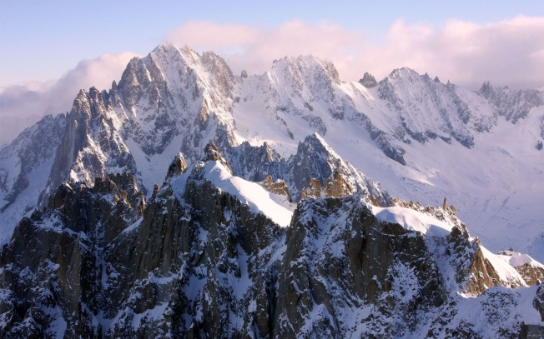
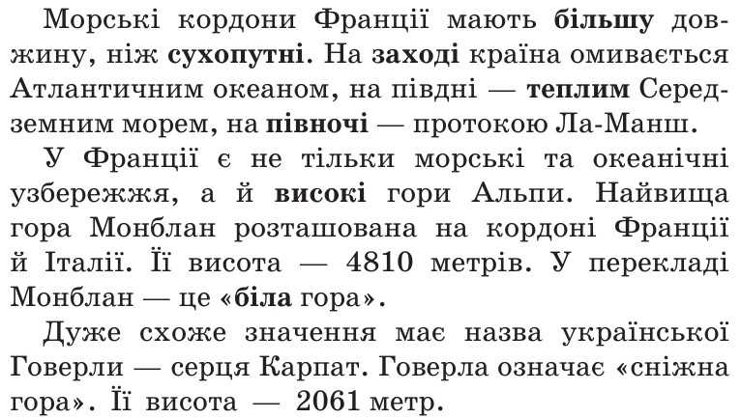
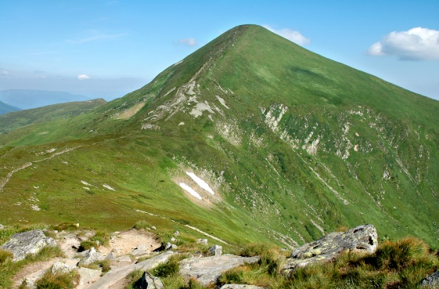
Прочитайте текст
Гора Монблан
гора Говерла
Більша –
сухопутні –
захід –
тепле –
північ –
високі –
біла –
менша
водоплавні
схід
холодне
Випишіть в колонку виділені слова. До кожного доберіть антонім і запишіть поруч.
південь
низькі
чорна

Slide 16
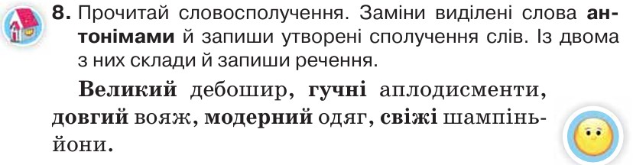
Домашнє завдання на вибір
Стор. 20

Slide 17
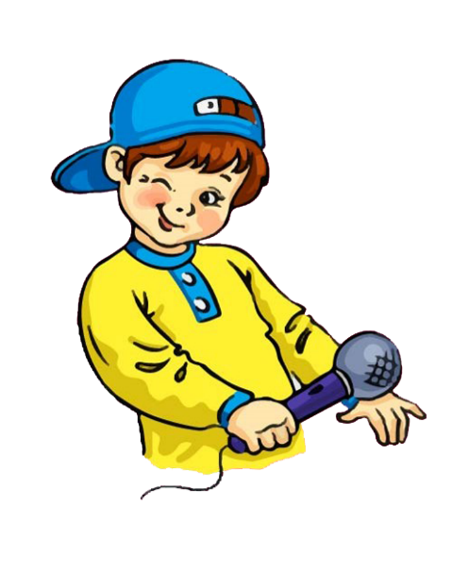
Підсумок уроку
Які синонімічні пари запам’яталися з цього уроку?
Яка площа в Парижі є найбільшою?
Про яку найвідомішу та найвищу будівлю Франції дізналися?
Що означає назва найвищої гори Франції Монблан?
Доберіть антонім до цього словосполучення.
Біла гора
Чорна низовина

Slide 18
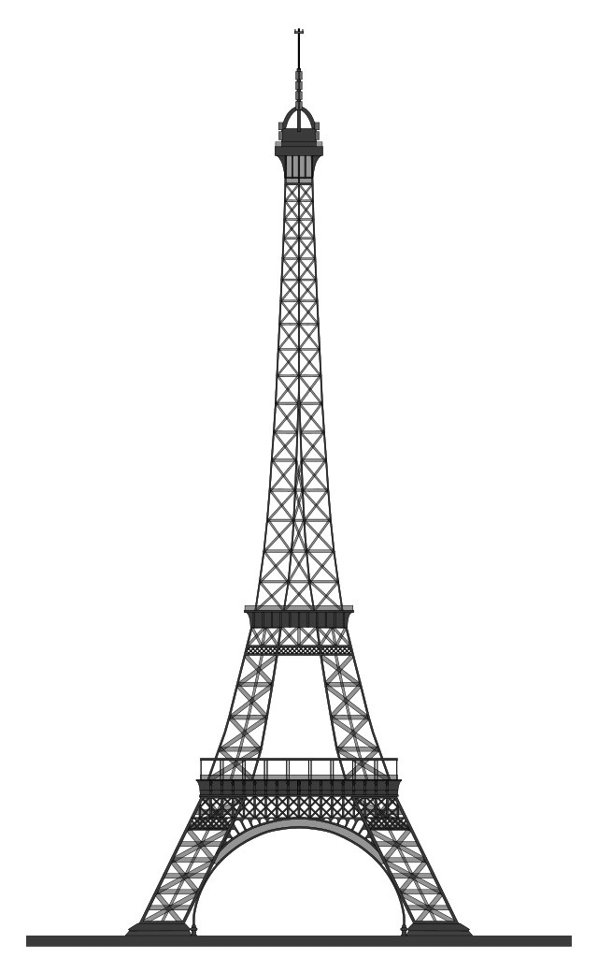
Рефлексія. Вправа «Ейфелева вежа»
Віртуальну подорож до Франції закінчено.
Знайдіть своє місце на Ейфелевій вежі на висоті, яка відповідає рівню вашого розуміння теми цього уроку.
— Якщо все чудово зрозуміли — на верхівці.
— Якщо зовсім нічого не зрозуміли — біля основи вежі.

